Slide 1



Centre de formation géomatique suisse – organisation romande

Slide 2










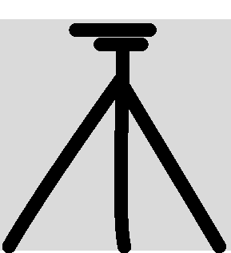









Module B4 «Géomatique + TI»

Slide 3


Exercices
Diap. 3

Slide 4
Exercice 4 - énoncé
Exercice sur un jeu de données ITF
A l’aide des fichiers md01f.ili et du jeu de données test md01f.itf, répondre aux questions ci-après.
TOPIC Points_fixesCategorie2, indiquer l’altitude du point PFA2 ZH302202 / 57
TOPIC Points_fixesCategorie3, indiquer la description de la mutation concernant le point PFP3 numéro : ZH302202 / 87
TOPIC Points_fixesCategorie3, indiquer les coordonnées du point PFP3 ZH302201 / 81 et les coordonnées de la position du numéro du point
TOPIC Couverture du sol, dans la table SurfaceCS, indiquez le genre de couverture du sol des objets dont l’OBJECT ID vaut 0, 1 et 2
Diap. 4

Slide 5
Exercice 4 - énoncé
TOPIC Couverture du sol, dans la table SurfaceCS, considérons les objets ayant un OBJECT ID = 21 et 22, que signifie la valeur 20 ? A quoi se rattache cette valeur ?
Dans la table SurfaceCS, a quoi correspond la paire de coordonnées indiquée ?
Table Numero_de_batiment, considérons l’objet ayant un OBJECT ID = 4. Indiquez le genre de couverture du sol et la signification du dernier terme
TOPIC Objets_divers, table Element_surfacique, donnez la géométrie de l’objet ayant un OBECT ID = 1988 et le genre d’objet divers considéré
TOPIC Objets_divers, table Point_particulier, donnez la description de la mutation des objets ayant l’OBJECT ID = 17500 et 17788
Diap. 5

Slide 6
Exercice 4 - énoncé
TOPIC Conduites, table Element_lineaire, combien d’objets avons-nous dans cette table ?
TOPIC Conduites, table Point_particulier, pour le point ayant une identification = 12351, indiquez la position, l’orientation et les alignements de l’inscription du numéro
Diap. 6

Slide 7
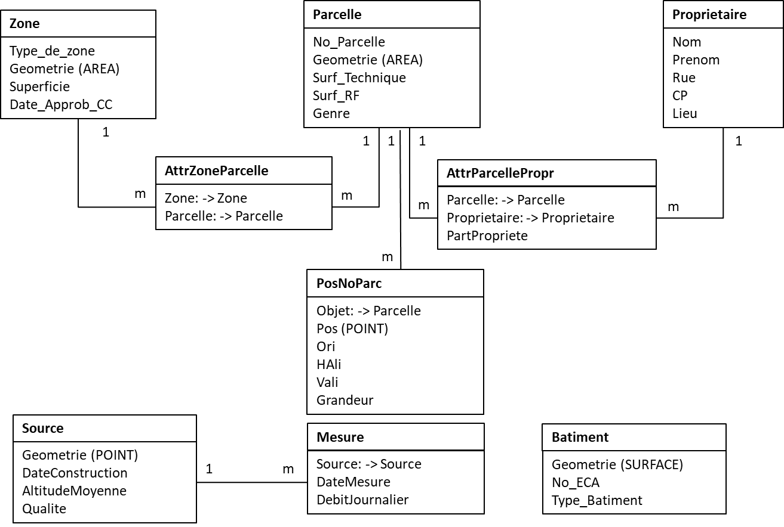
Exercice 5 - énoncé
Description d’une modèle en INTERLIS 1
Retranscrire le modèle de données logique (MN03) du plan des Zones en INTERLIS 1. Vérifier la syntaxe de la description avec le compilateur INTERLIS.
Veuillez consulter les remarques énoncées dans les deux prochains diapositifs
Diap. 7

Slide 8
Exercice 5 - énoncé
Remarques :
L’attribut «Type_de_zone» correspond à un domaine de valeurs («DOMAIN») avec les valeurs possibles :
agricole,
agricole_protegee,
attente_1,
attente_2,
attente_4,
interdiction_batir,
utilite_publique,
protection,
reserve_naturelle_protegee,
verdure,
village,
intermediaire,
peripherique_a,
peripherique_c,
peripherique_d,
peripherique_e,
ppa,
protegee,
Viticole.
L’attribut «Genre» correspond à un domaine de valeurs
(«DOMAIN») avec les valeurs possibles :
  prive,
  dp (cantonal, communal).
L’attribut «Type_Batiment» correspond à un domaine de valeurs
(«DOMAIN») avec les valeurs possibles :
  habitation,
  commerce,
  usine,
  porcherie,
  Autre.
L’attribut «Grandeur» correspond à un domaine de valeurs («DOMAIN») avec les valeurs possibles :
  petite,
  moyenne,
  grande.
Diap. 8

Slide 9
Exercice 5 - énoncé
Remarques :
Le champ «AltitudeMoyenne» est compris entre -200.000 et 5’000.00 mètres
Le champ «Ori» est en grades (GRADS) et varie de 0.0 à 399.9
Le champ «Surf_Technique» varie de 0.00 à 1’000’000.00 m2
Les champs «Superficie» et «Surf_RF» varient de 0 à 1’000’000 m2
Le champ «PartPropriete» est compris entre 0.00 et 100.00 (%)
Le champ «Qualite» est compris entre 1 et 10
Le champ «DebitJournalier» est compris entre 0.00 et 1’000.00 (l/m)
Les tables «Zone», «PosNoParc», «Proprietaire», «AttributionParcelleProprietaire», «AttributionZonePaercelle» et «Source» n’ont pas d’identifiant
L’identifiant de la table «Parcelle» est «No_Parcelle»
L’identifiant de la table «Source» est «Geometrie»
L’identifiant de la table «Batiment» est «No_ECA»
Diap. 9

Slide 10
Exercice 6 - énoncé
Identification d’erreurs dans un jeu de données ITF
1 - A l’aide du modèle de données NORMAT.ili et du fichier résultant (fichier donneestest.log) de l’outil ILIVALIDATOR identifier et décrire les erreurs contenues dans le jeu de données ITF donneestest.itf.
Il s’agit de décrire par classe d’objet chaque erreur relevée par l’outil ILIVALIDATOR, dont :
l’identifiant de l’objet en erreur
l’attribut concerné (nom de la colonne défini dans le modèle et numéro de la colonne dans le fichier de données)
la valeur en erreur
la valeur attendue et autorisée
2 - Corrigez le jeu de données ITF donneestest.itf pour ne plus avoir d’erreur lors du contrôle via l’outil ILIVALIDATOR.
Diap. 10

